Slide 1
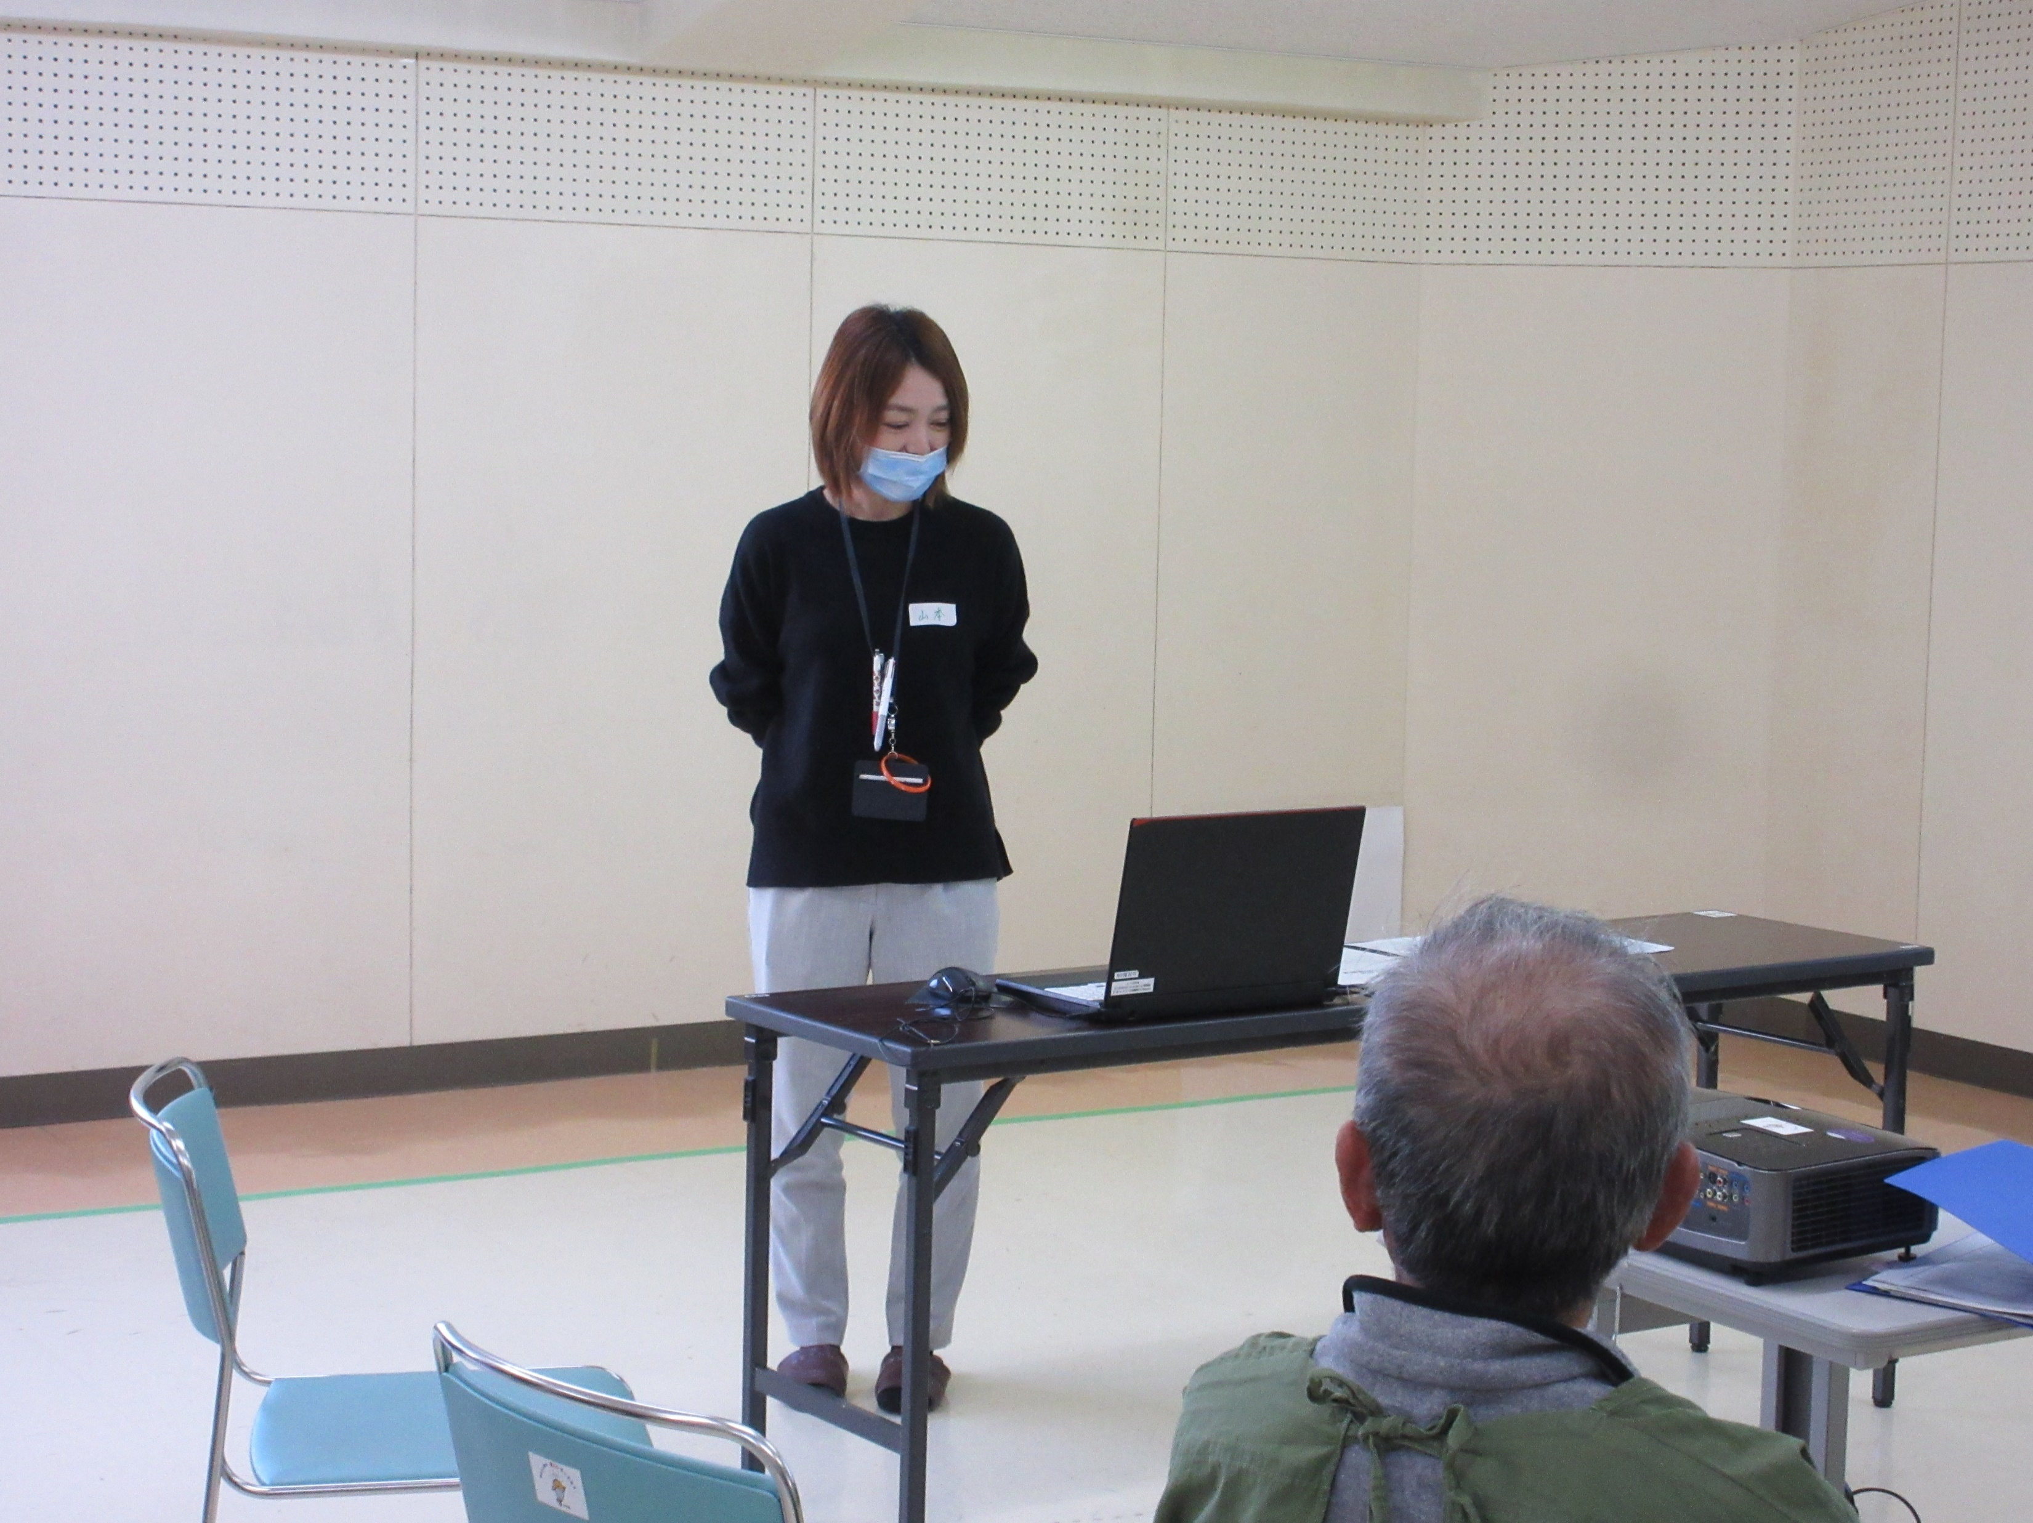
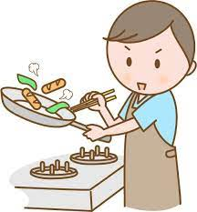
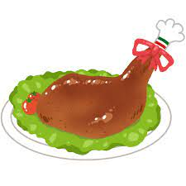
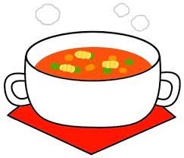
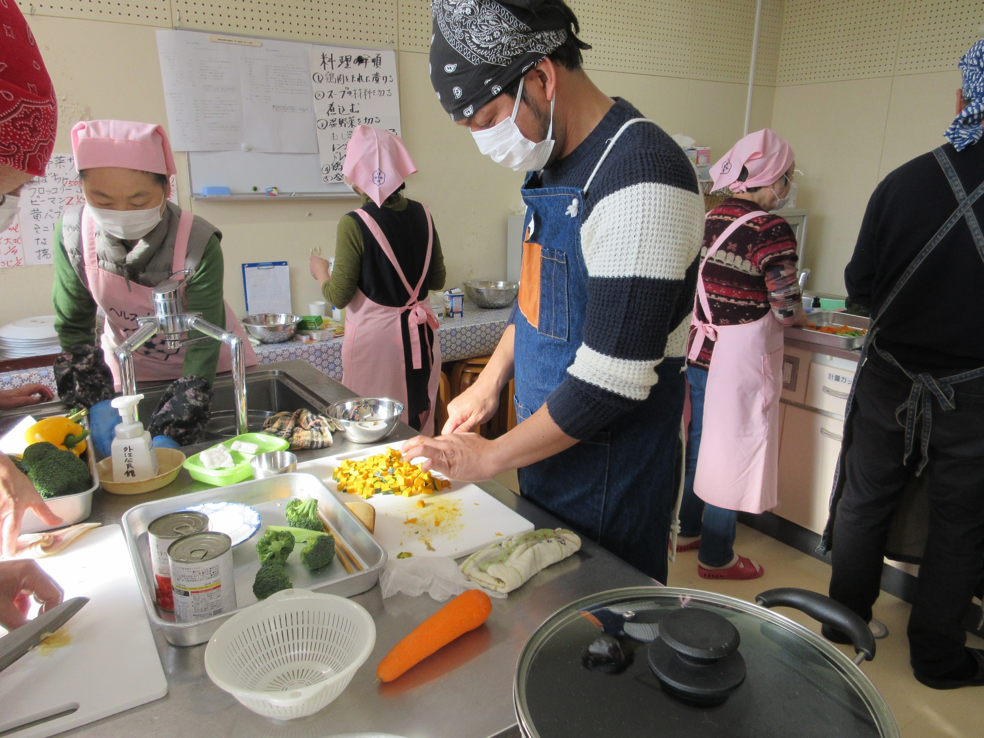
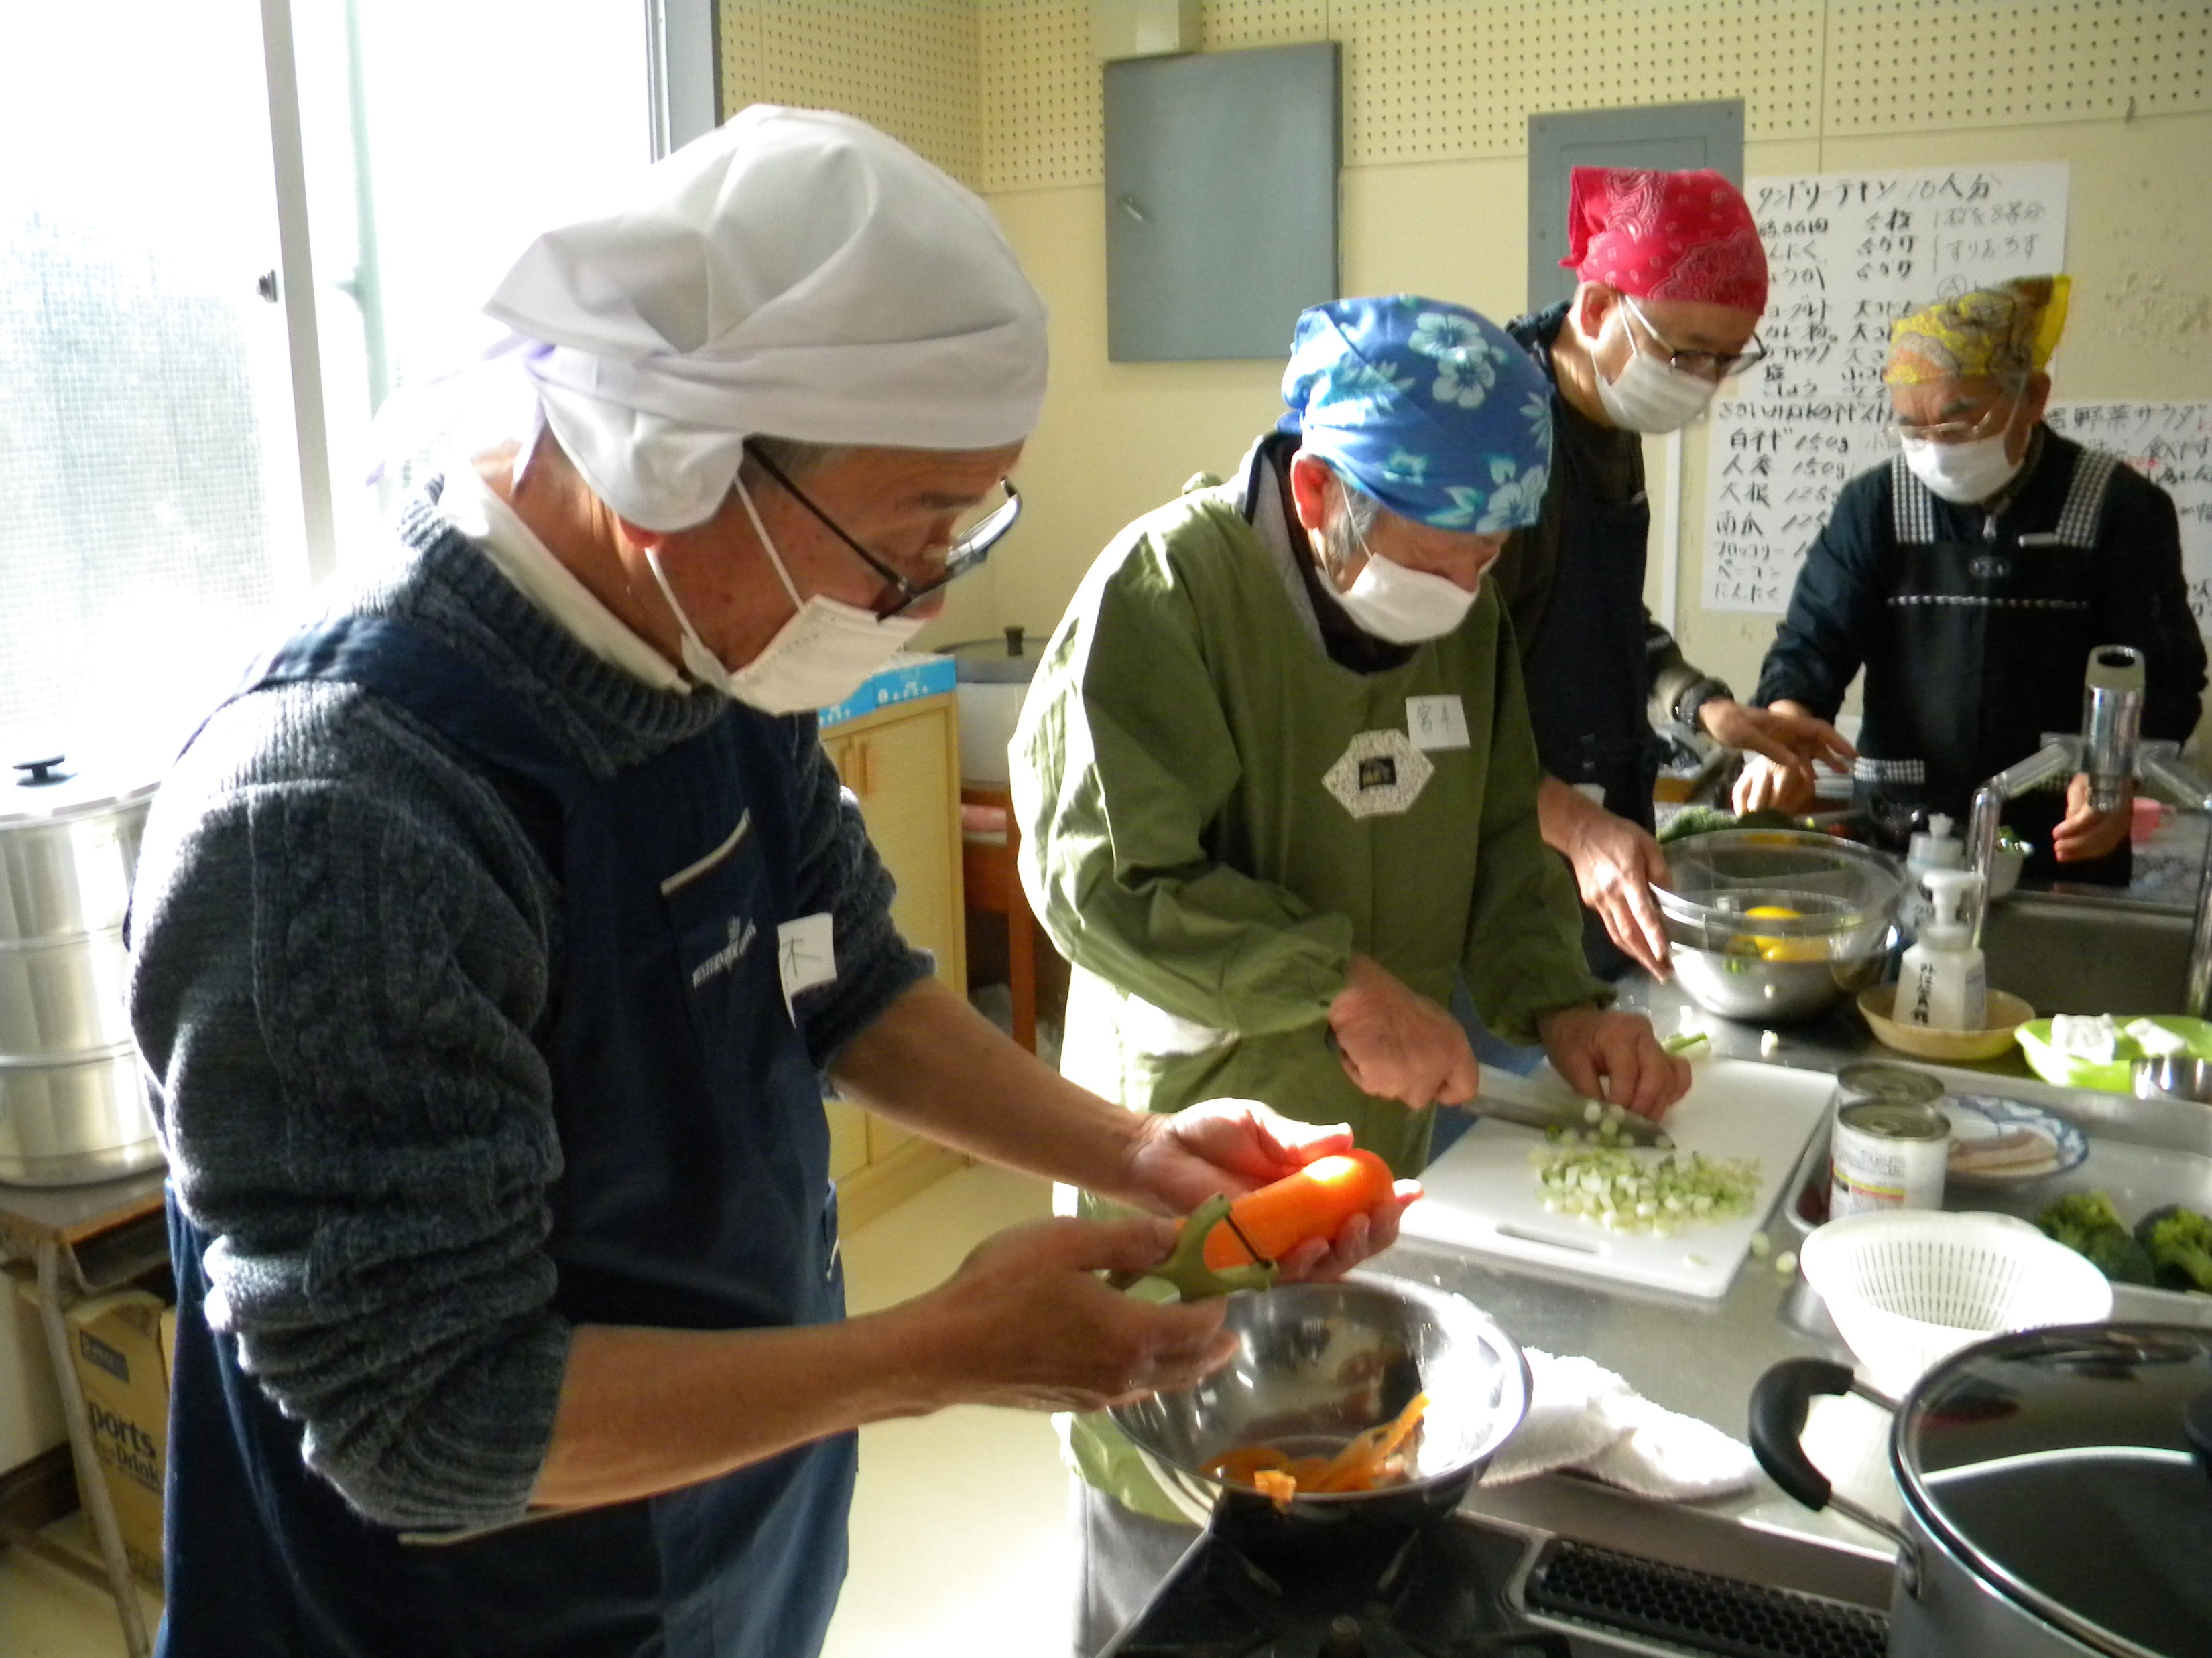
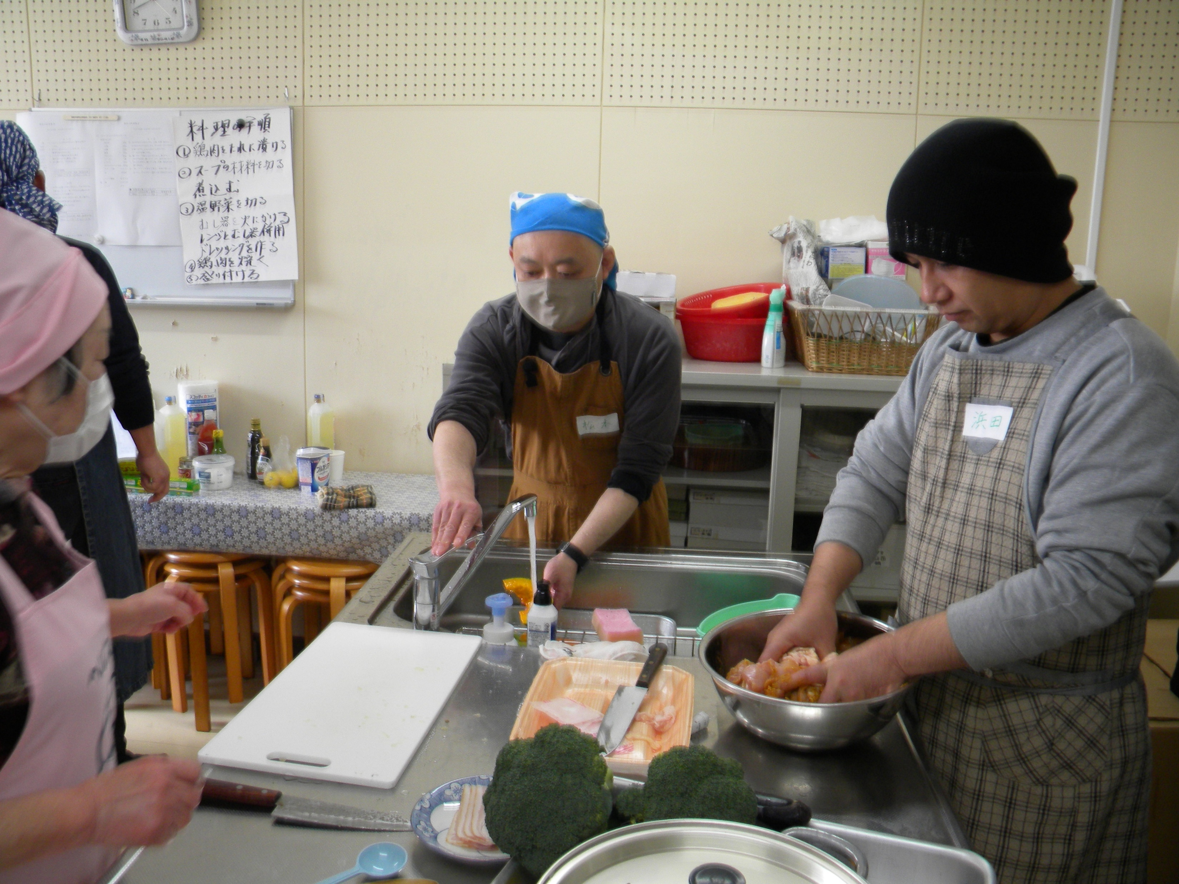
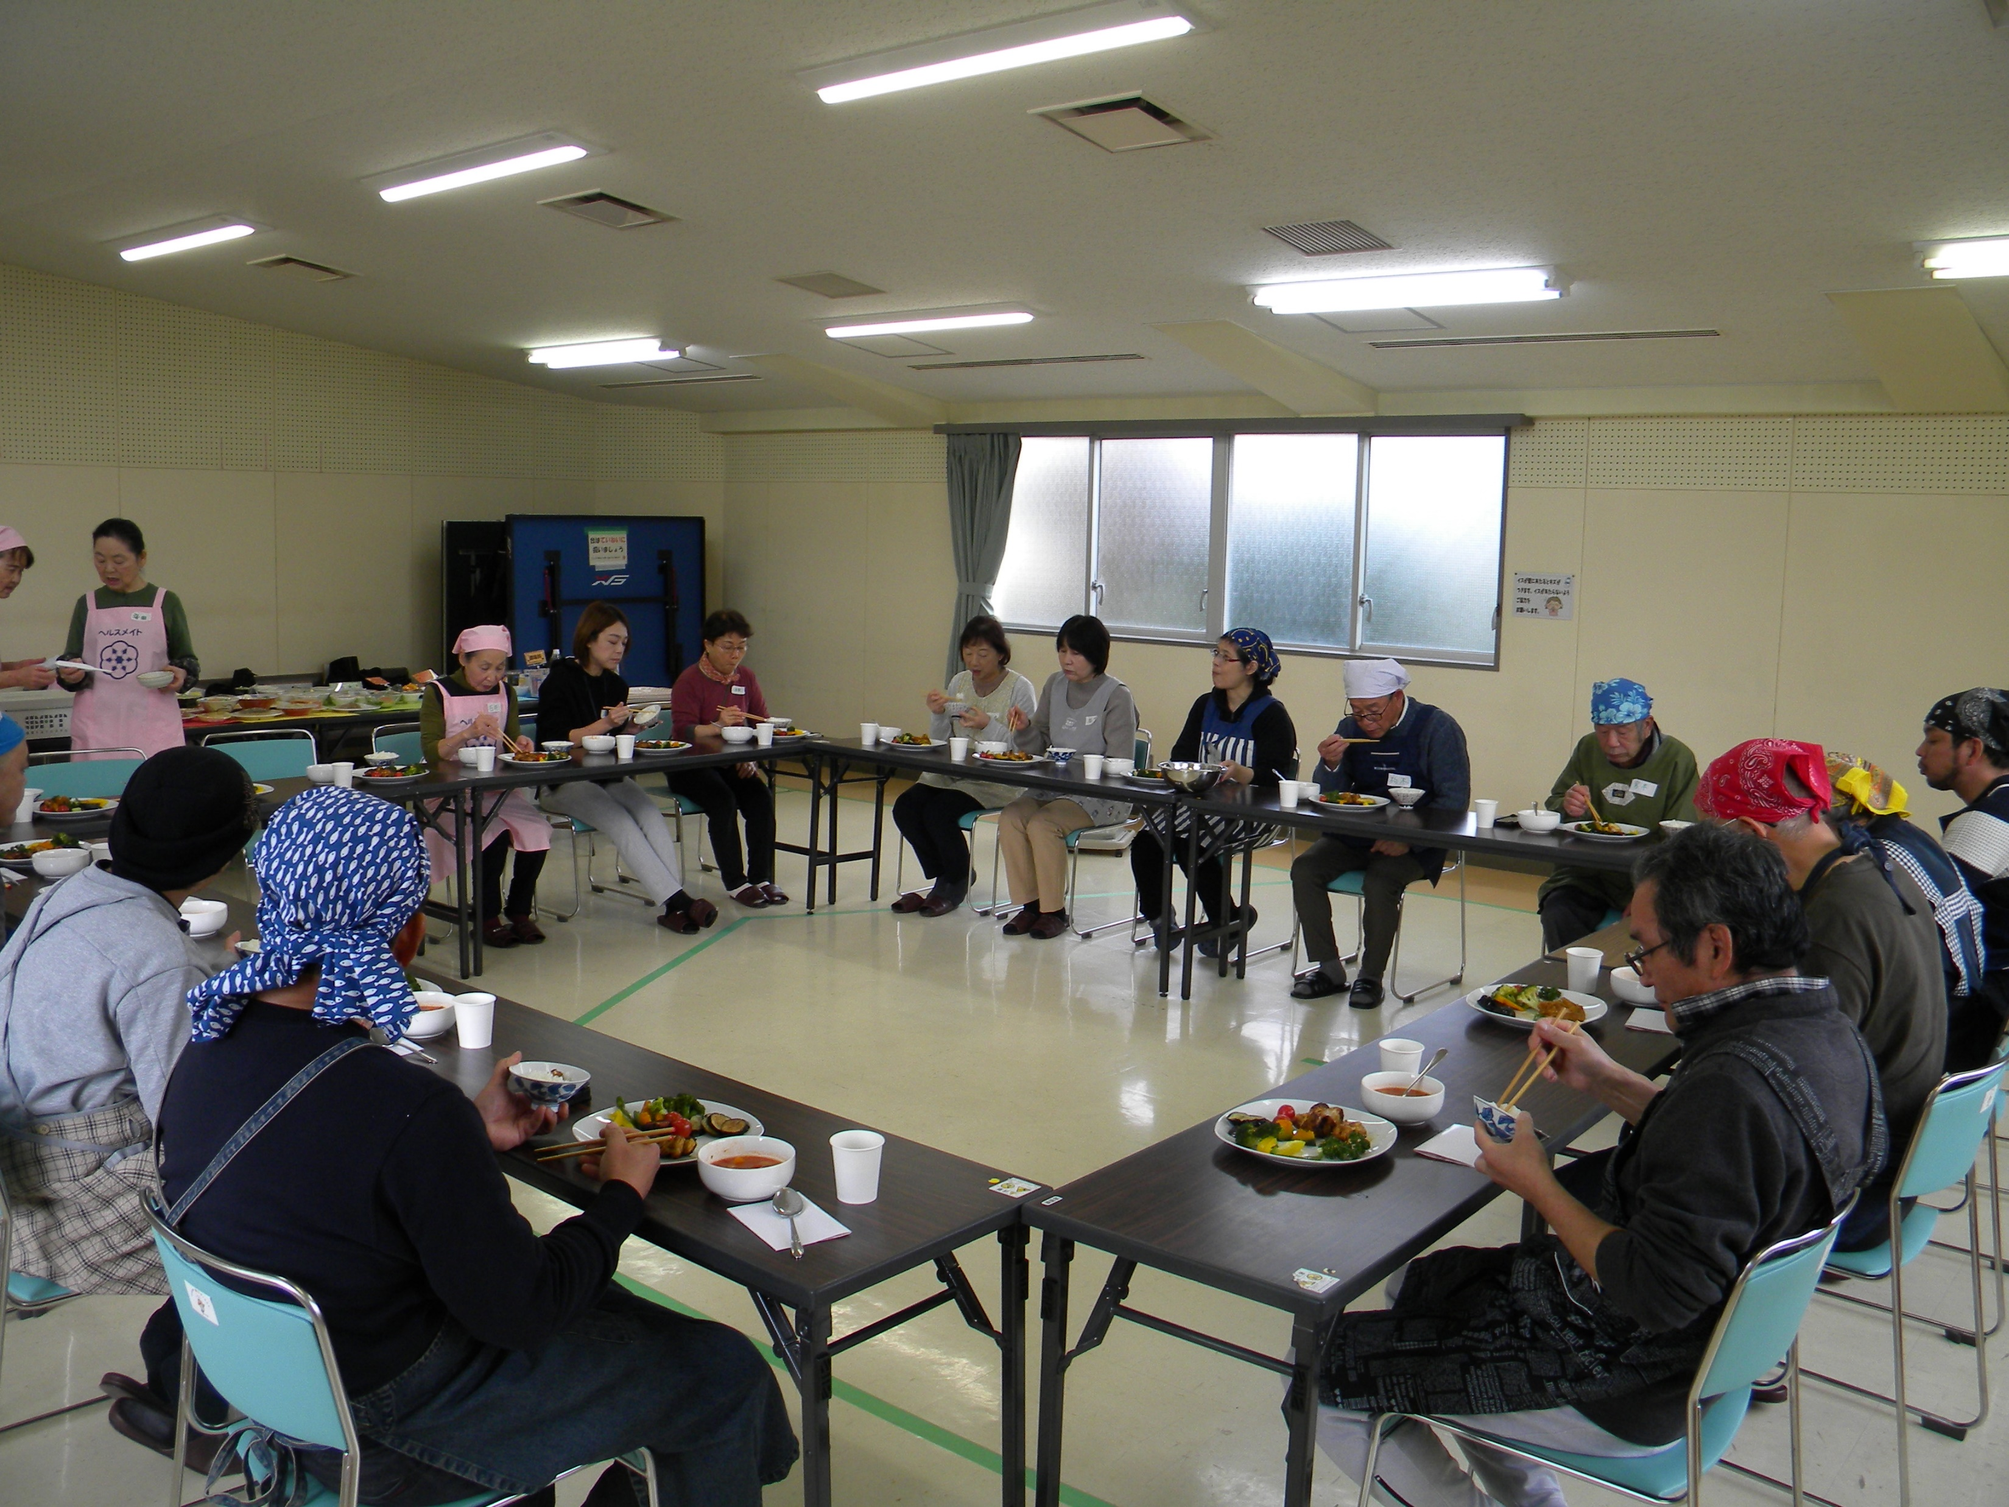
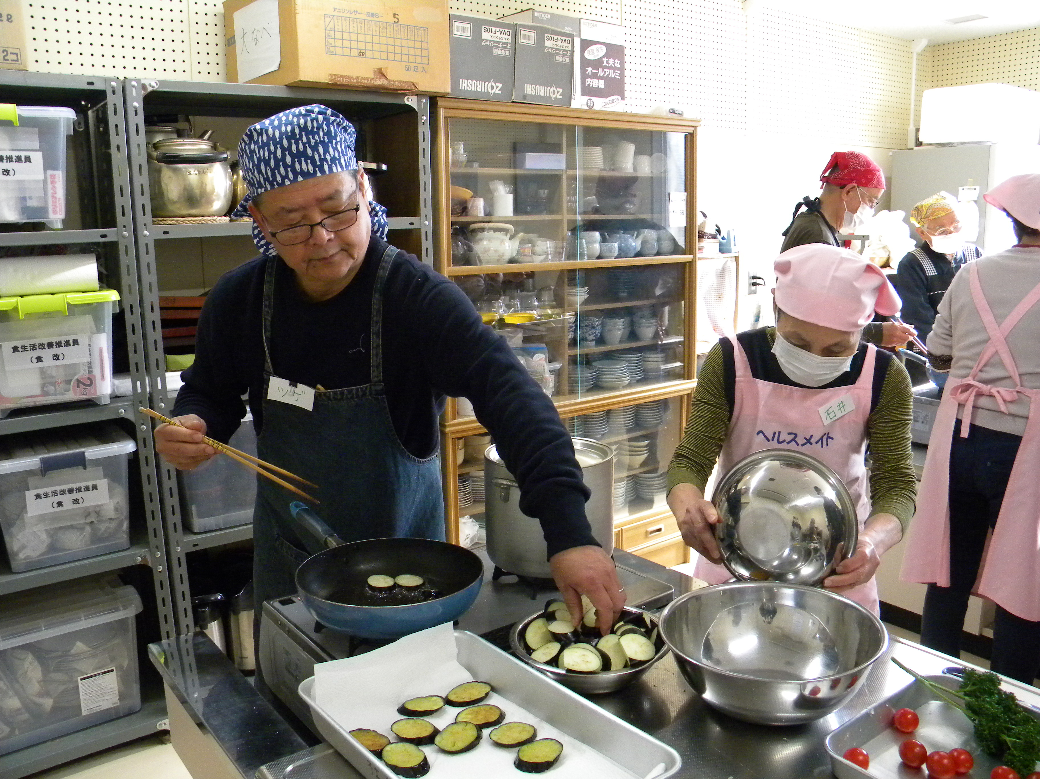
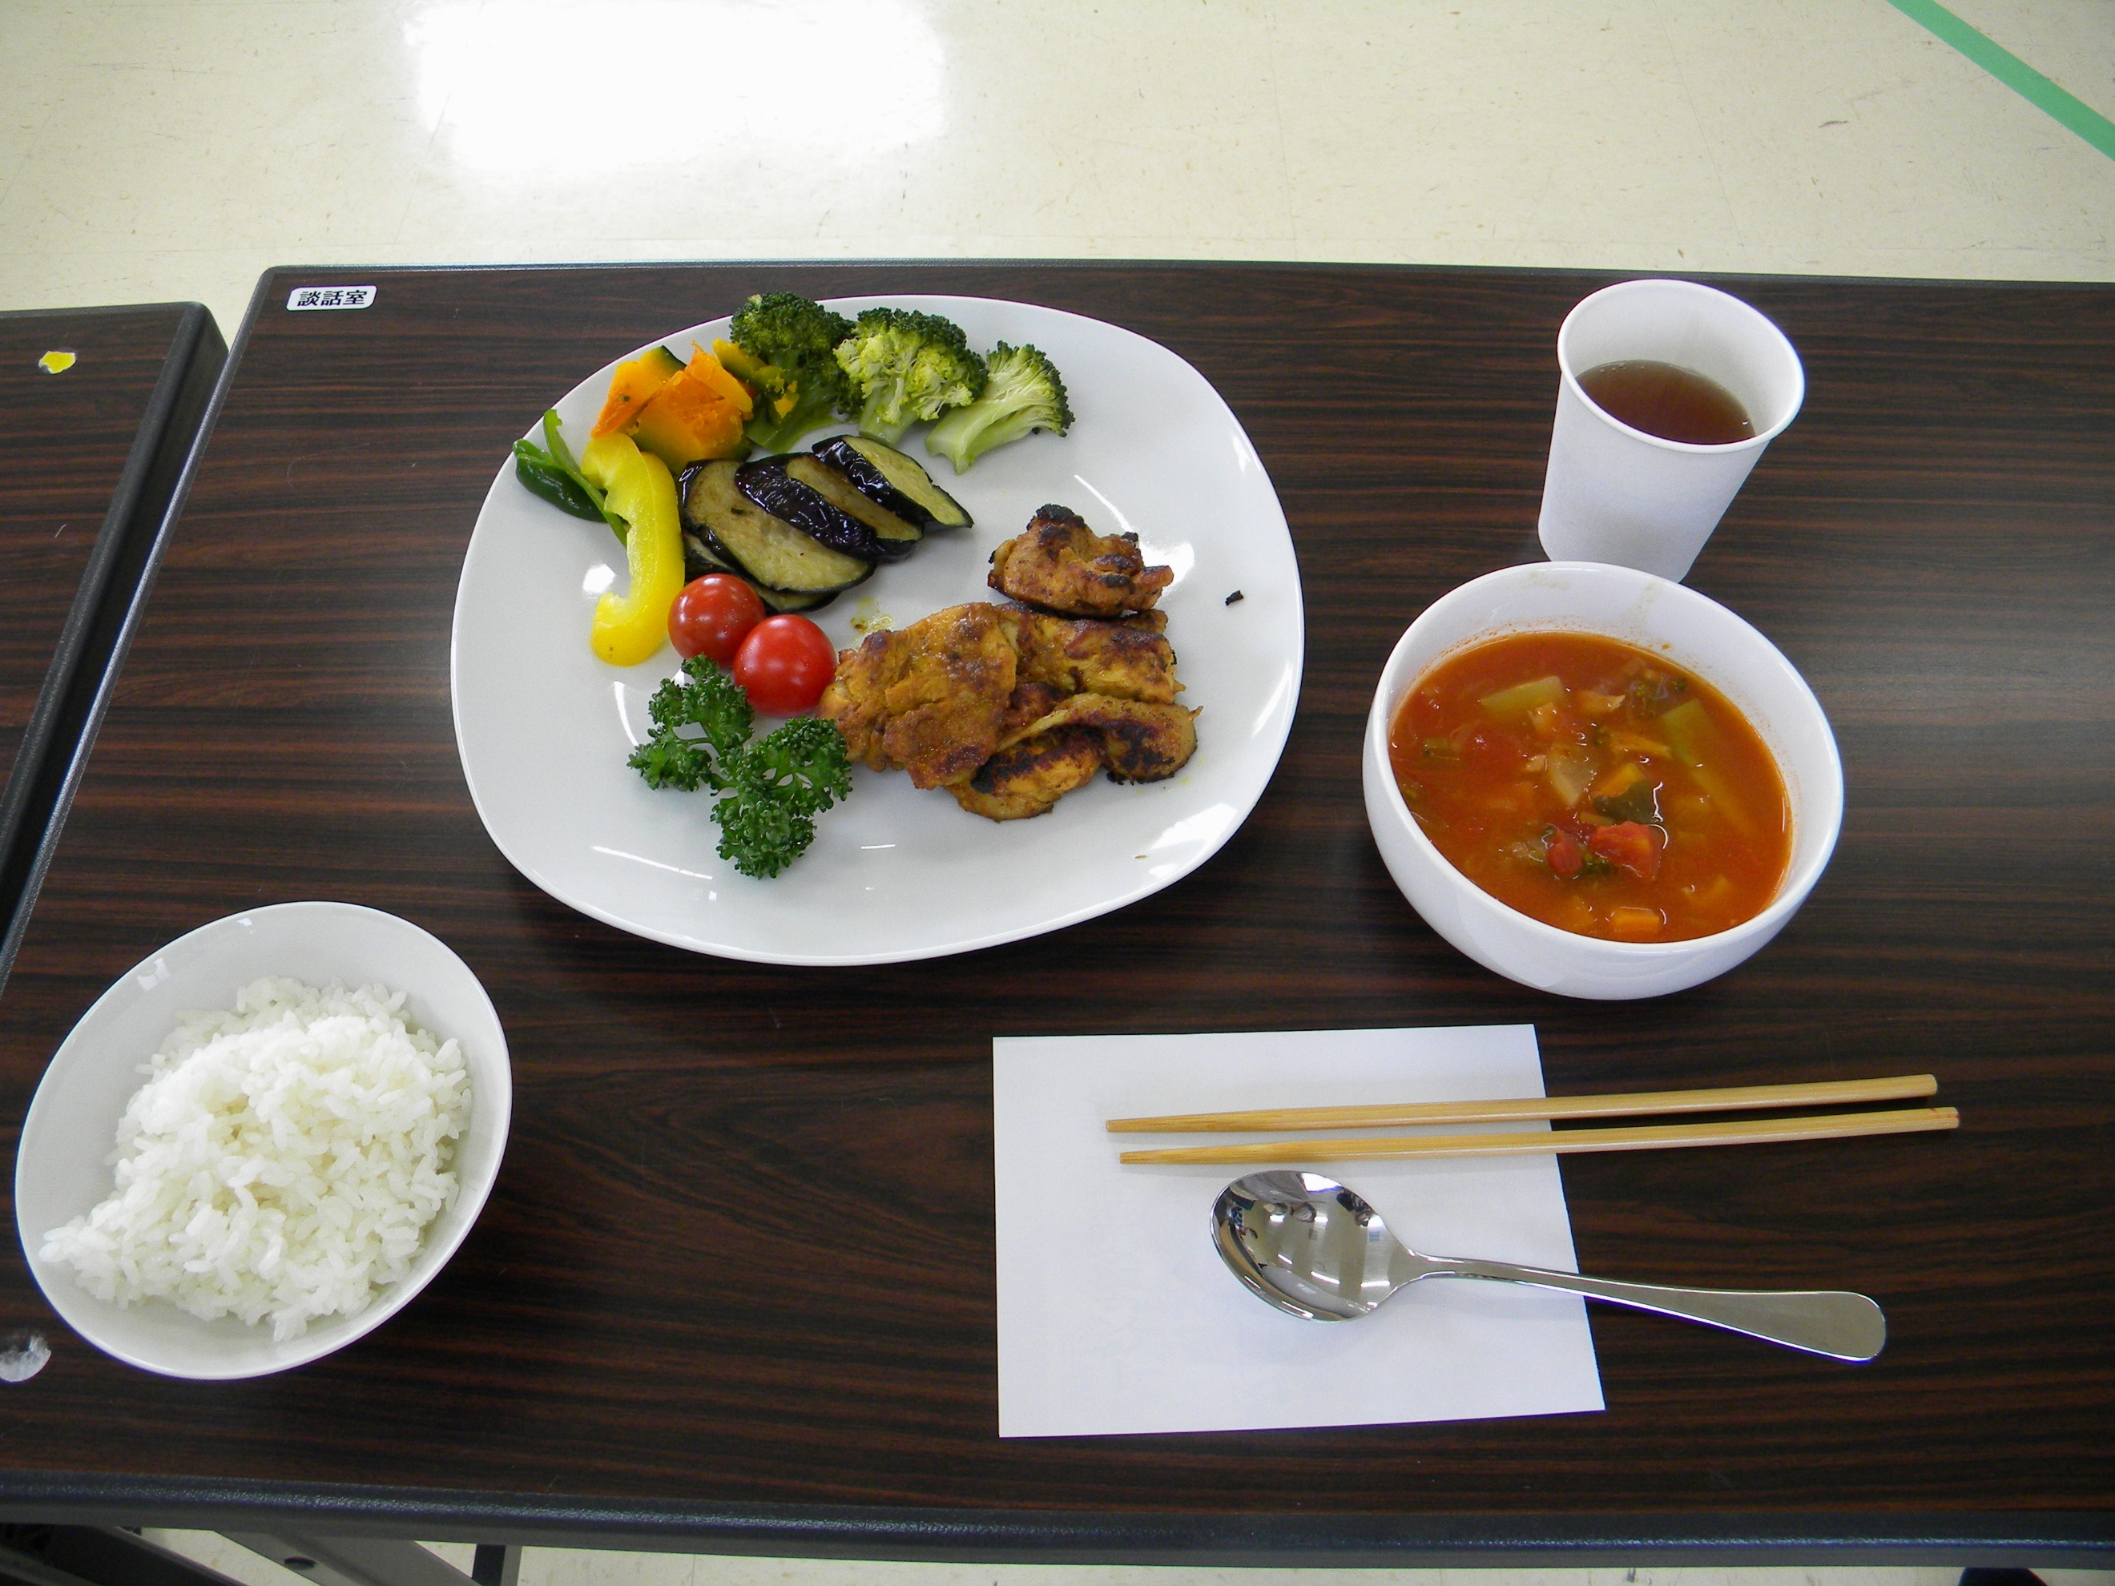
「男性の料理教室」
外江公民館 社会教育講座
クリスマス料理
メニュー
・タンドリーチキン
・ネギストローネ
・温野菜サラダ
12月10日（日）参加者20名
普段料理をされている方も沢山いらっしゃり手慣れた手付き（？）で
お野菜を切っておられました
初めに、市役所健康推進課山本さんより減塩や血圧についての話しを聞きました
減塩といっても塩を
減らすだけでなく、
香辛料などを使い工夫をして味を出すんですね～
柘植公民館長も参加
ぜひ、家でも作ってみよう
ミネストローネの味も減塩とは思えない
とてもいい味付け
でした
ヨーグルトと香辛料に
漬けて焼いた
『タンドリーチキン』が大変好評でした
主催：外江地区健康づくり地区推進員
：外江地区食生活改善推進員会
：外江公民館
：境港市健康づくり推進課
食べながら意見交換

